Slide 1
Игра как значимая часть традиционной культуры.
ЛЕКЦИЯ 1
Классификация народных игр обских угров.
Татьяна Владимировна Волдина, этнограф, кандидат исторических наук

Slide 2
Вопросы для рассмотрения
1. Игровое начало как фактор развития культуры.
2. Народная игровая культура как предмет этнопедагогики.
3. Роль игры в развитии личности.
4. Значение игры в традиционной культуре.
5. Этнокультурная специфика обско-угорских игр.
6. Классификация народных игр и традиционных игрушек хантов и манси.

Slide 3
Игровое начало как фактор развития культуры

Slide 4
2. Народная игровая культура как предмет этнопедагогики
«Игра – это форма организации всей жизни ребёнка, способ его бытия и развития».
Игры способствуют:
1) социализации,
2) развитию качеств и способностей, умений и навыков.
Этнопедагогика
это междисциплинарная отрасль знания, которая имеет важное прикладное значение и занимается сравнительным изучением традиционных народных способов воспитания детей и самого мира детства, включая детские игры, детский фольклор и т.д.

Slide 5
3. Роль игры в развитии личности
Игры
развивают:
интеллектуальные способности
физические качества
творческие способности
умения и навыки
закаляют детей нравственно и физически, укрепляют здоровье,
способствуют практическому овладению знаниями о мире

Slide 6
4. Значение игры в традиционной культуре
Игра, «являясь неотъемлемой частью культуры народа, стоит всё же особняком, поскольку традиционная культура предполагает признание нормы (строгое следование установлениям и соблюдению ритуалов), а игра предоставляет свободу… игра нуждается в культуре, так же, как и культура – в игре»
В.М. Кулемзин
«Игра, быть может, самое лучшее воплощение идеи любви и свободы народной педагогики, ибо в игру никого не вовлечь насильно. Без увлечения, интереса и любви игра не ладится. Можно утверждать, что даже глубина народности, любой воспитательной системы определяется местом в ней игры».
А.Н. Рейнсон-Правдин

Slide 7
Игровая культура обских угров вобрала в себя
этнокультурную специфику
В народных состязаниях, развлечениях и игрушках отражается их неразрывная связь
с окружающей природой
с традиционной картиной устройства мира
с укладом жизни
хозяйственные занятия взрослых
Тематика игрушек и содержание игр воспроизводят
имитируют семейные и прочие социальные отношения
отражают традиционный быт обских угров

Slide 8
5. Этнокультурная специфика обско-угорских игр
истоки игровых традиций уходят в глубокую древность
этническая преемственность
воспитание и становление человека определенной этнической культуры
дифференцированный подход к воспитанию девочек и мальчиков

Slide 9
6. Классификация народных игр и традиционных игрушек обских угров
игры с правилами и без правил;
игры подвижные и спокойные;
игры интеллектуальные;
игры сюжетно-ролевые.
Основное деление :
подвижные игры;
спокойные, интеллектуальные игры.

Slide 10
Подвижные игры
игры;
самобытные физические упражнения;
прикладные состязания:
- метание аркана на сброшенные оленьи рога, кусты и сучья, напоминающие рога;
- прыжки через нарты и другие препятствия;
- прыжки в высоту, в том числе с использованием шеста;
- метания в цель и на дальность камней, шишек, палок;
- метание колец на колышки;
- поднятие и метание тяжестей;
- стрельба из лука (на дальность, меткость, в высоту) и ружья;
- перетягивание палки или верёвки;
- соревнование в беге;
- скоростная езда на обласах и других видах лодок;
- состязание в силе

Slide 11
Классификация спокойных «домашних» игр
Игры во время трапезы;
Акустические или музыкальные игры;
Сюжетно-ролевые игры;
Состязательные игры с правилами:
Напольные игры
Игры для развития мыслительных способностей

Slide 12
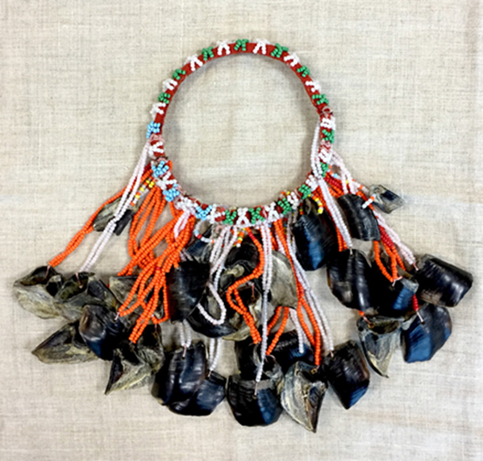
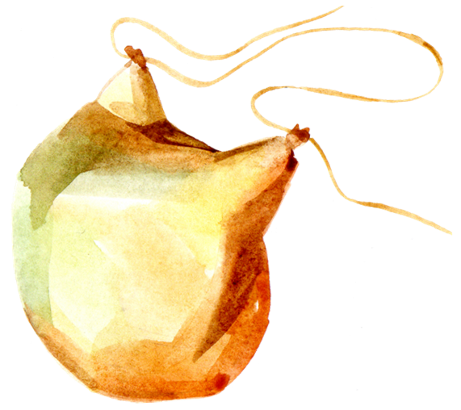
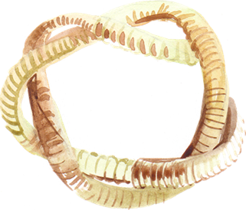
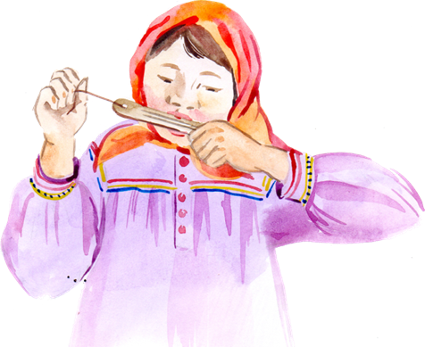
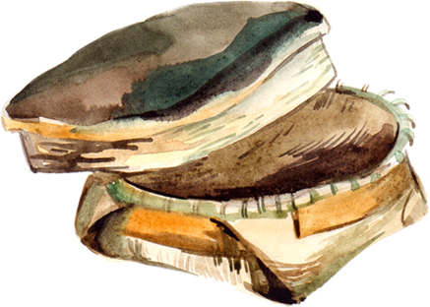
Акустические или музыкальные игры
погремушки
жужжалки и волчки (юла)
манки
тумран

Slide 13
Сюжетно-ролевые игры
Основу этих развлечений составляют игрушки, благодаря которым дети воспроизводят жизнь взрослых:
куклы-люди и игрушки, изображающие животных;
игрушки, имитирующие предметы взрослых;
игровые коллекции бабок разных размеров, с помощью которых воссоздавалась жизнь оленеводов, охотников и рыбаков.
Другое деление:
игрушки девочек;
игрушки мальчиков.

Slide 14
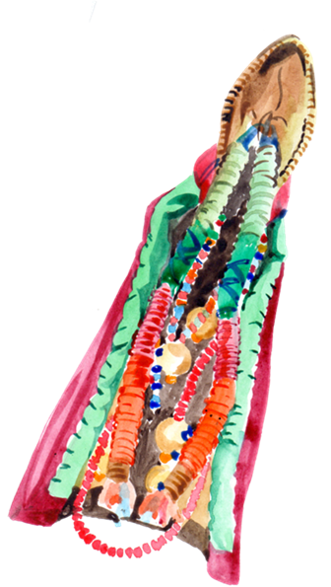
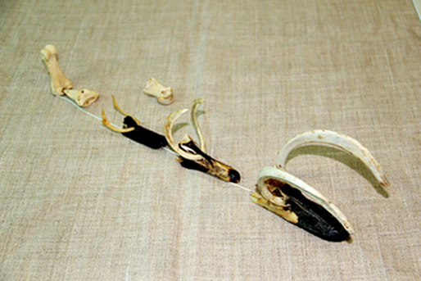
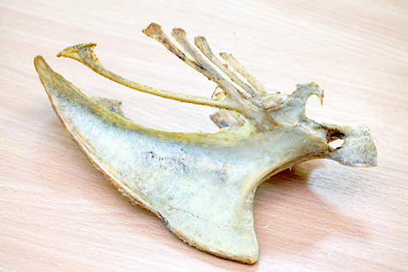
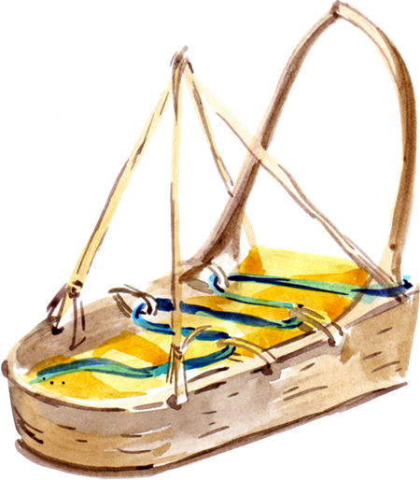
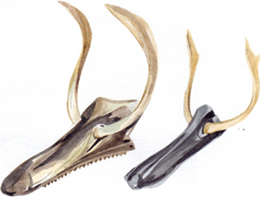
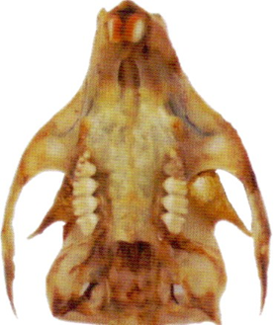
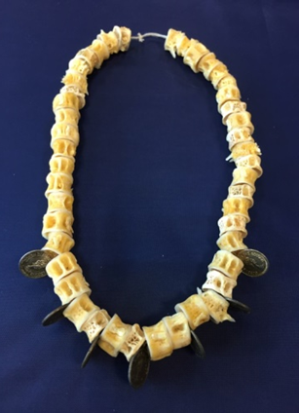
Сюжетно-ролевые игры

Slide 15
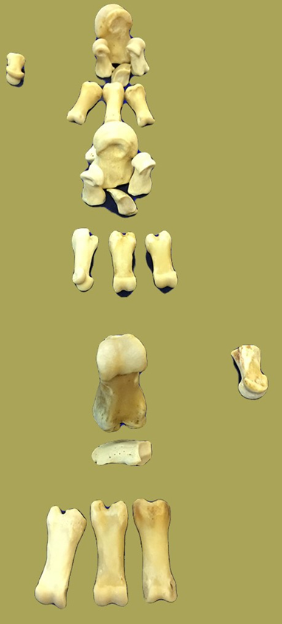
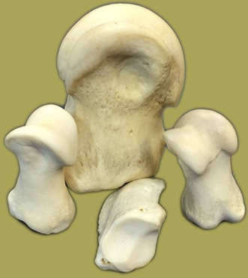
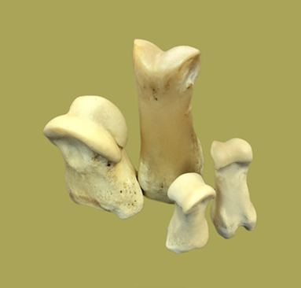
Игровые коллекции бабок для воссоздания жизни оленеводов, охотников и рыбаков
Бабки –
это суставные косточки передних частей ног копытных животных (обычно оленьих, а также лосиных, реже коровьих и др.), которые используются для игры.
«Костей от ног оленя (лося) было много, разных по длине и весу. И в каждой такой косточке, в зависимости от её размера, представлялись олени, нарты, телята, быки, вожаки, обозы, собаки – воспроизводилась жизнь оленеводов, рыбаков-охотников, а именно езда на оленях, каслания, стадо…»
А.М. Тахтуева

Slide 16
Выводы
Игровая культура обско-угорских народов чрезвычайно богата и многообразна.
Обско-угорская игровая культура являет собой не только действенный механизм для развития способностей человека, но и несёт в себе информативную составляющую о культуре народов ханты и манси. Этническая игровая культура является неотъемлемой частью традиционной социокультурной системы обских угров.
Как часть этнической педагогики коренных народов Югры игровая культура хантов и манси способна обогатить систему воспитания, где в настоящее время, как отмечают психологи, «прямым следствием дефицита игры является целый комплекс проблем в развитии современных детей».
Обско-угорские игры по-прежнему обладают неисчерпаемым потенциалом, который может быть эффективно использован в современной культурно-досуговой сфере, что мы и наблюдаем в последнее время.

Slide 17
СПАСИБО ЗА ВНИМАНИЕ!

